Slide 1
ПРЕЗЕНТАЦИЯ НА ТЕМУ:
Овощи и фрукты
ПРЕЗЕНТАЦИЮ ПОДГОТОВИЛА:
ВАСИЛЬЕВА М.Д.

Slide 2
Какое сейчас время года?

Slide 3
Что созревает осенью?

Slide 4
Осенью люди собирают урожай овощей и фруктов.

Slide 5
Где растут овощи?
Где растут фрукты?

Slide 6
«Четвертый лишний»
яблоко
огурец

Slide 7
«Чудесный мешочек»

Slide 8
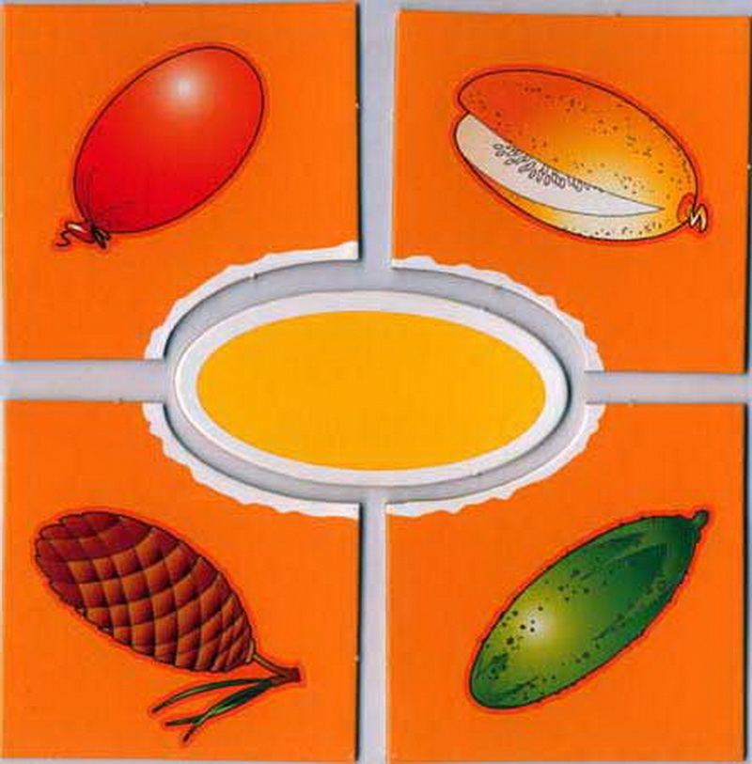
«Угадай фигуру»

Slide 9
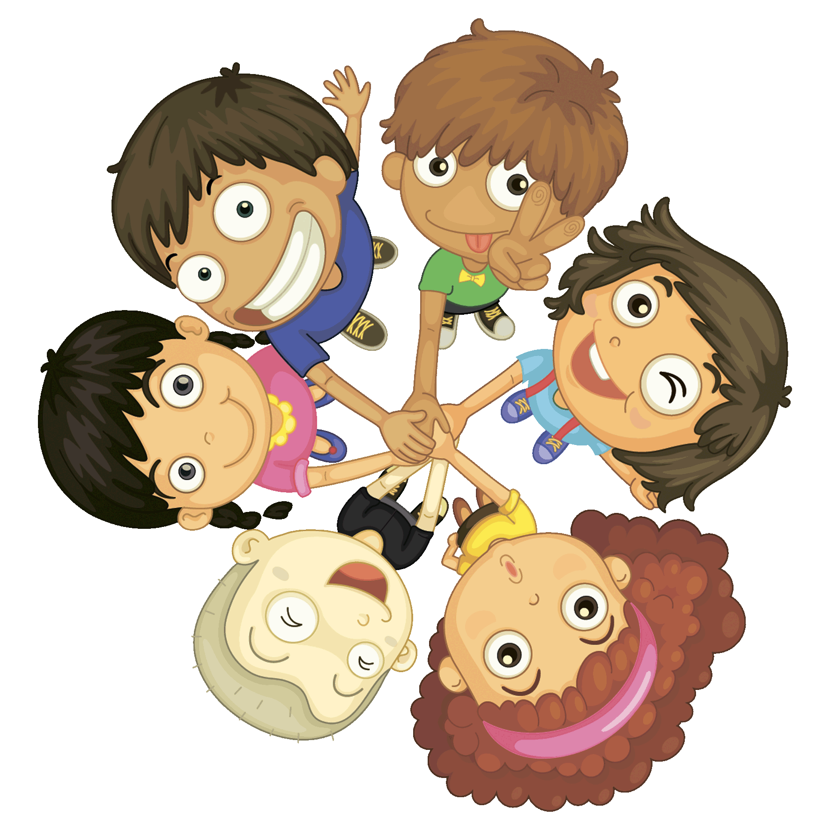
Спасибо за внимание!

